Slide 1
Муниципальное автономное дошкольное образовательное учреждение
« Детский сад № 311 комбинированного вида»
Московского района г.Казани
ПРОЕКТ
«БЕЗОПАСНАЯ ДОРОГА ДЕТСТВА»
Составила :
воспитатель первой квалификационной категории
Сабирова Елена Валентиновна

Slide 2
Цель проекта - формирование и развитие у детей навыков осознанного безопасного поведения на дороге.
Задачи:
Познакомить детей со значением дорожных знаков, научить понимать их схематическое изображение для правильной ориентации на улицах и дорогах.
Обучать детей безопасному поведению в дорожной среде.
Формировать и развивать у детей целостное восприятие окружающей дорожной среды.
Расширять словарный запас детей по дорожной азбуке.
Воспитывать дисциплинированность и сознательное выполнение правил дорожного движения, культуру поведения пешеходов.
Активизировать работу по пропаганде правил дорожного движения и безопасного образа жизни среди родителей.

Slide 3
Нормативно-правовые документы:
- Конституция РФ;
- Закон РФ «Об образовании»;
- Конвенция ООН о правах ребенка»
- «Правила дорожного движения Российской Федерации» (утверждены постановлением Совета Министров – правительством РФ; изменения и дополнение введены с 01.01.20013г.);
- Федеральный закон от 10.12.1995 № 196 –ФЗ «О безопасности дорожного движения»;
- Приказ Минобразования России от 22.08.1996 № 448 «Об утверждении документов по проведению аттестации и государственной аккредитации дошкольных образовательных учреждений (вместе с временными (примерными) требованиями к содержанию и методам воспитания и обучения, реализуемым в дошкольном образовательном учреждении в части формирования у детей, начиная с младшего дошкольного возраста, навыков безопасного поведения на улице);

Slide 4
Ожидаемые результаты:
1. Расширение представлений детей об окружающей дорожной среде и правилах дорожного движения.
2. Сформированность навыков спокойного, уверенного, культурного и безопасного поведения в дорожно-транспортной среде.
3. Умения детей предвидеть опасные ситуации и обходить их.
4. Повышение активности родителей и детей к обеспечению безопасности дорожного движения.

Slide 5


Для себя я определила основные принципы :
Принцип
индивидуального
и дефференцированного
подхода
Принцип
взаимосвязи
Принцип
Взаимодействия
«дети- дорожная среда»
Принцип
возрастной безопасности
Принцип
Социальной безопасности
Принцип
самоорганизации,
саморегуляции и
самовоспитания

Slide 6
Формы работы с детьми
Развлечения и досуги
НОД
Экскурсии, наблюдения, прогулки
Игры: настоль-е, с-р, дидактические, строительные, театрализов-е, подвижные
Работа с детьми
Знакомство с худ. лит-рой
Продуктивная деятельность
Мониторинг

Slide 7
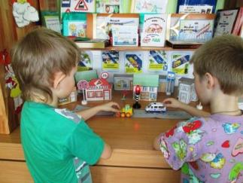
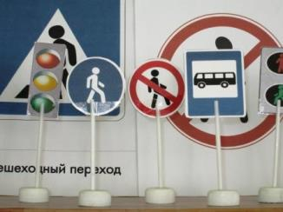
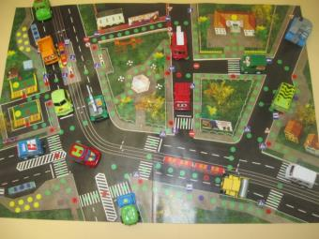
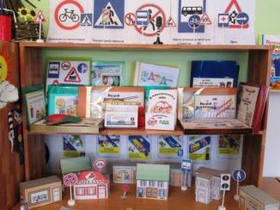
Уголок по Правилам Дорожного Движения

Slide 8
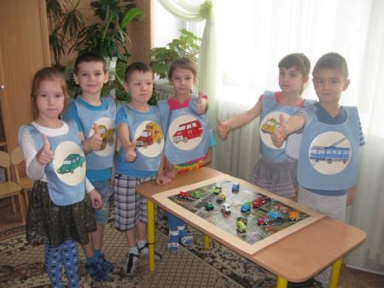
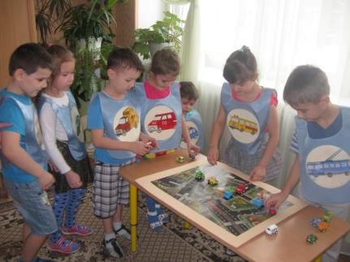

Slide 9
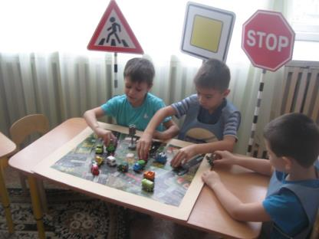
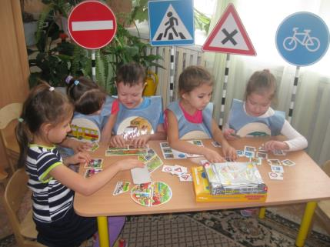
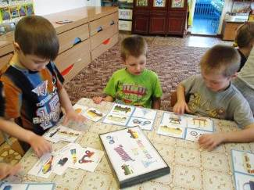
Игры
«Правила дорожного
движения»

Slide 10
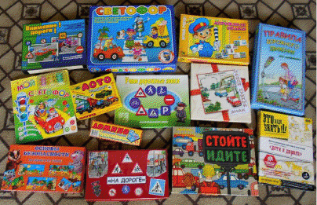
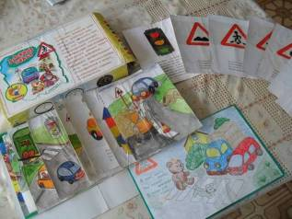
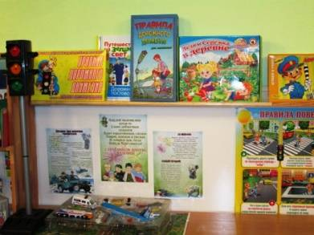
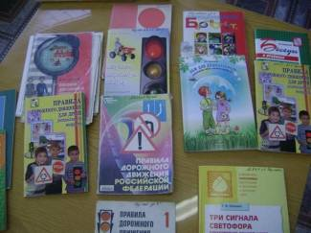
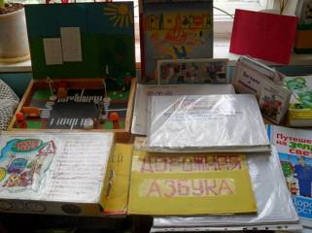
Подборка художественной и методической литературы

Slide 11
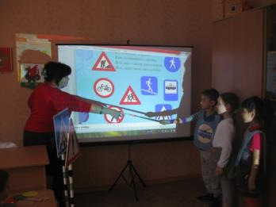
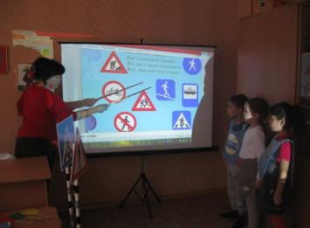
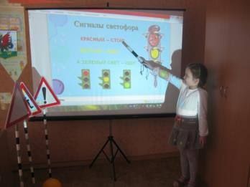
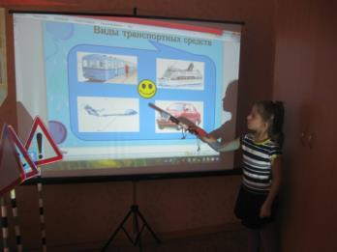
Непосредственно образовательная деятельность

Slide 12
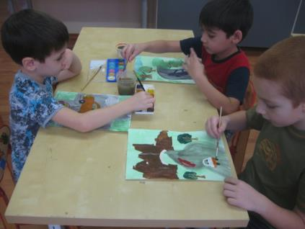
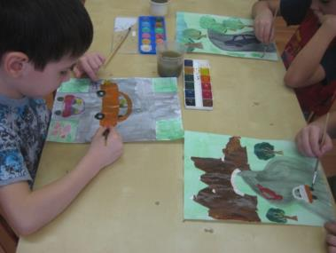
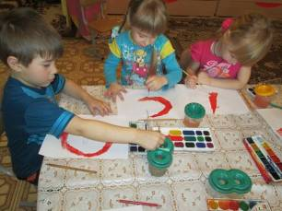
Рисование на тему
«Дорожные знаки»

Slide 13
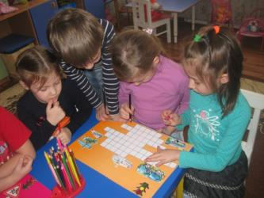
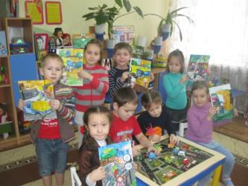
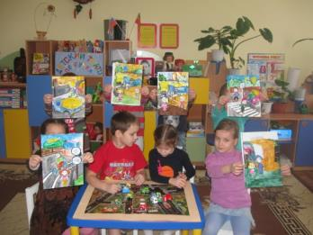
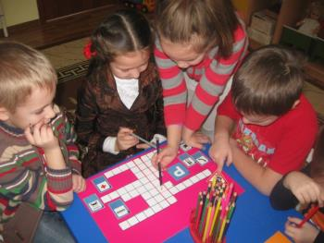
Наше творчество

Slide 14



Slide 15
